Slide 1
Августовская конференция работников образования
Достижение стратегических целей развития образования: задачи, механизмы, направления изменений
Северск, 2020 г.

Slide 2
Августовская конференция работников образования ЗАТО Северск «Достижение стратегических целей развития образования: задачи, механизмы, направления изменений»
Круглый стол
«Актуальные направления обновления содержания и технологии образования в современных условиях»

Slide 3
Организация дистанционного обучения в сетевом биолого–химическом профильном классе.
Куратор биолого – химического профильного класса
Бродская Ирина Константиновна,
МБОУ «СОШ №198»

Slide 4
Дистанционная форма образования
Дистанционное обучение – это обучение на расстоянии с использованием современных информационных и коммуникационных технологий.

Slide 5
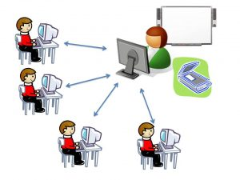
Дистанционное обучение может быть организовано следующим образом:
как самообучение,
как обучение с участием преподавателя,
как персонализированное обучение,
как комбинированное обучение.

Slide 6
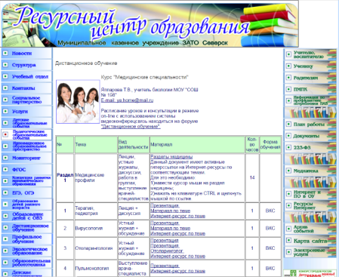
Предпрофильный курс «Медицинские специальности»
2008 году преподаватель биологии Яппарова Т. В. разработала программу предпрофильного курса «Медицинские специальности»
http://center-edu.ssti.ru/dis_bio.php

Slide 7
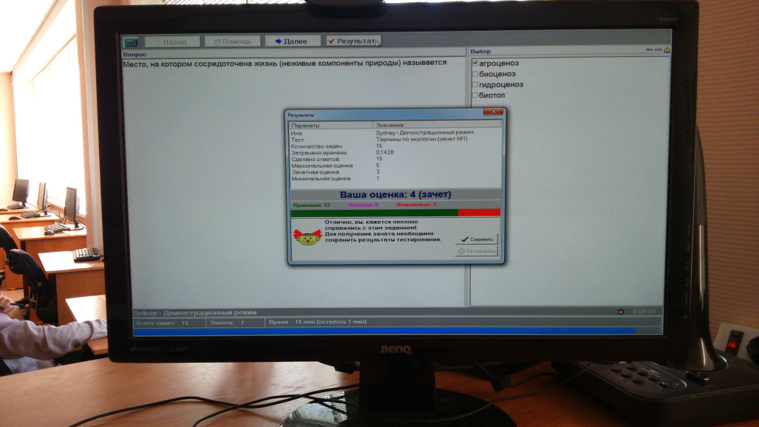
Тесты – тренажёры для подготовки к ЕГЭ

Slide 8
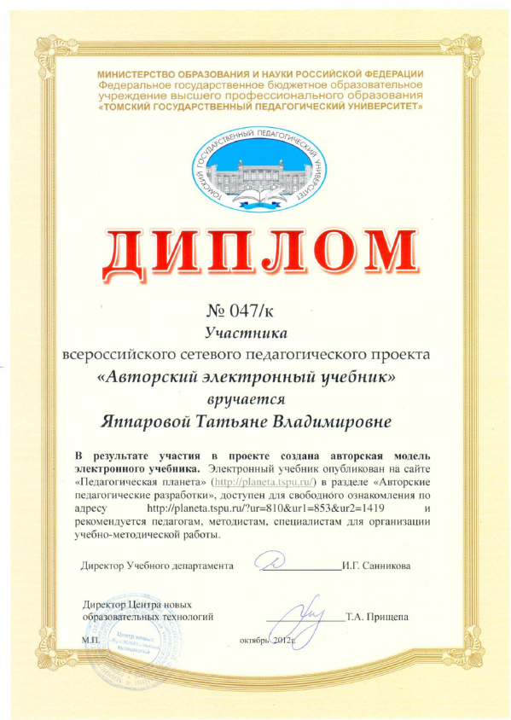
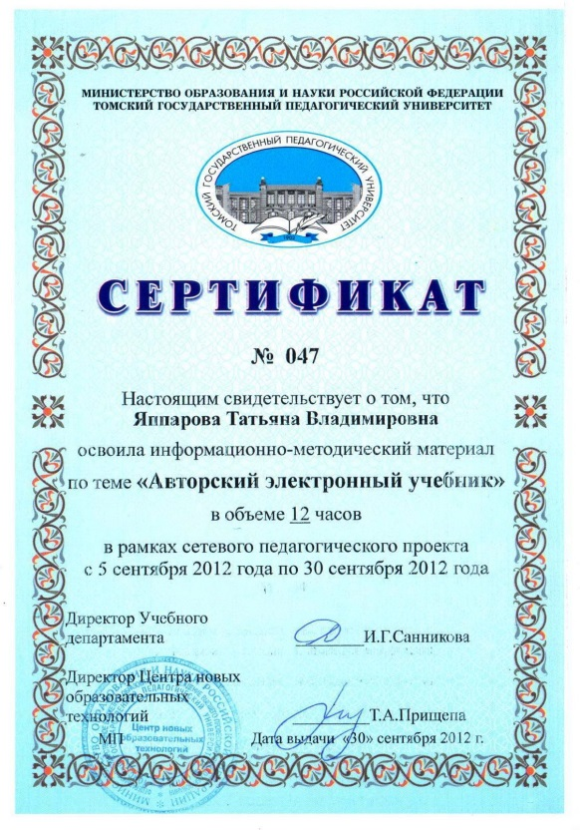
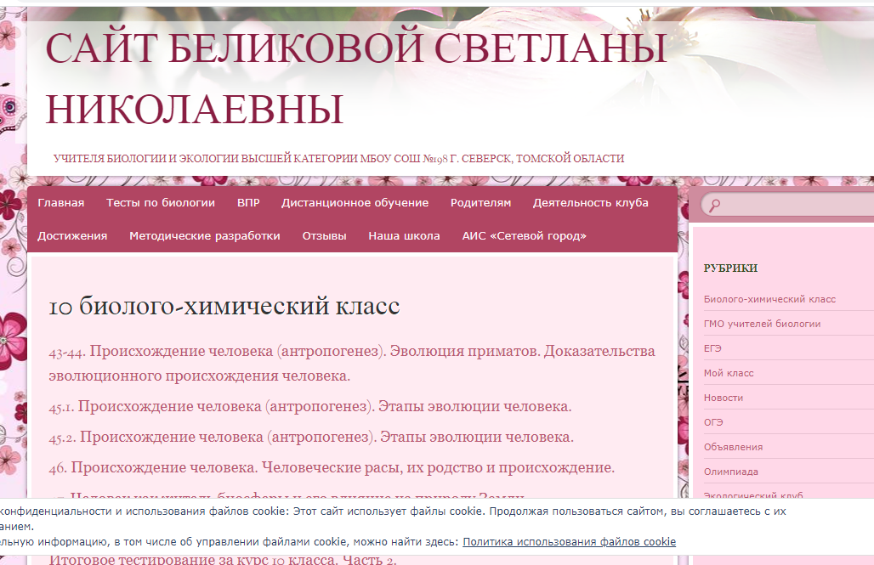
Электронные учебники
Авторский электронный учебник «Химический состав клетки» http://planeta.tspu.ru/?ur=810&ur1=853&ur2=1419

Slide 9
Образовательные онлайн – платформы
Якласс,
«Яндекс.Учебник»,
ZOOM (облачная платформа)

Slide 10
Дистанционные ресурсы
Skype;
Вконтакте;
Youtube;
Google Формы

Slide 11
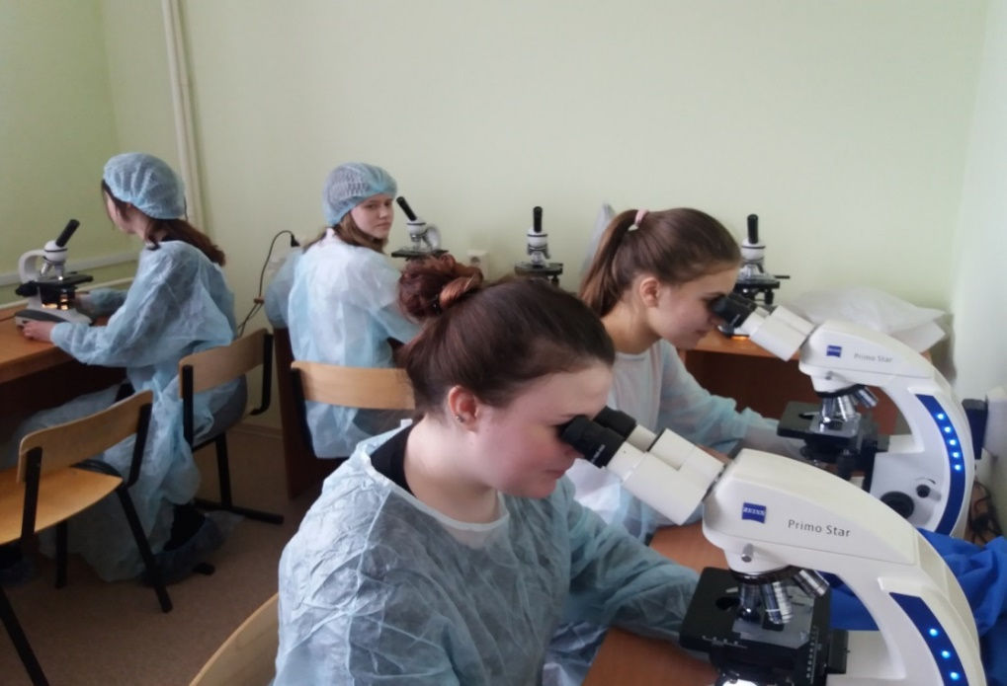
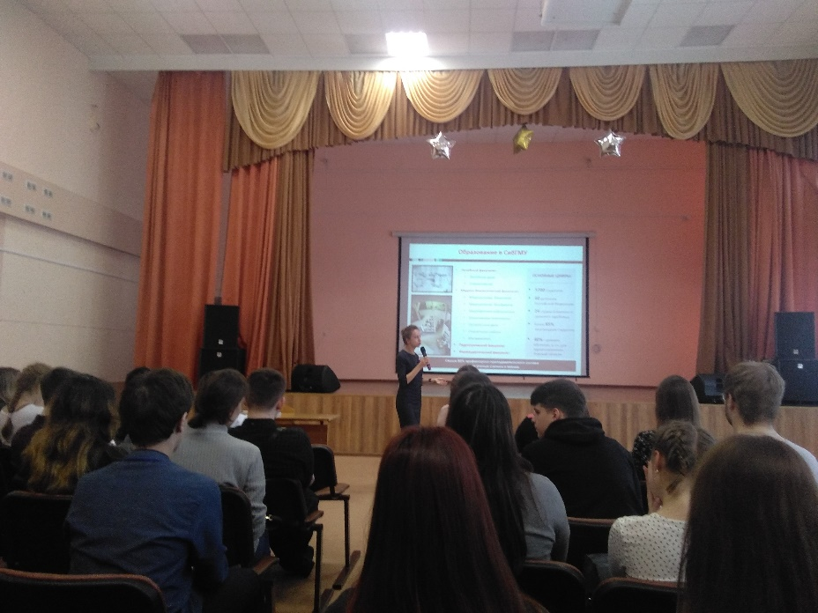
Сотрудничество с СибГМУ
олимпиада «Homo novus» ( 4 победителя и призёра)
предпрофессиональный экзамен (16 человек успешно сдали экзамены);
встречи с начальником управления нового набора студентов Мелентьева А.Н.

Slide 12
Спасибо за внимание

